Slide 1
第12章 零件图
12.1 零件图的内容
12.2 视图选择
12.3 零件的工艺结构
12.4 尺寸标注
12.5 技术要求
12.6 读、画零件图

Slide 2
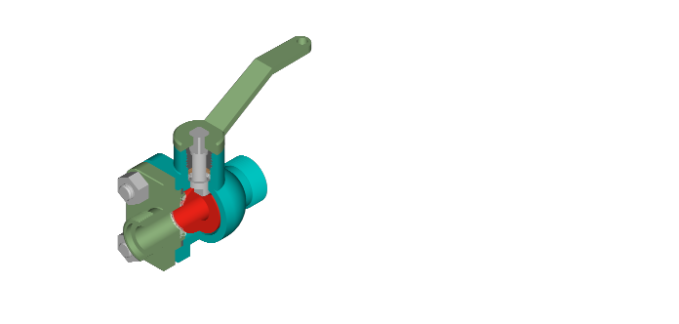
一. 零件图的内容
1. 什么是零件
零件——组成部件的最小单元。
填料压紧盖11
扳手13
填料9、10
阀杆12
填料垫8
例如：球阀（部件）中的各个零件
螺母7
螺柱6
阀体1
阀芯4
密封圈3
阀盖2
调整垫5

Slide 3
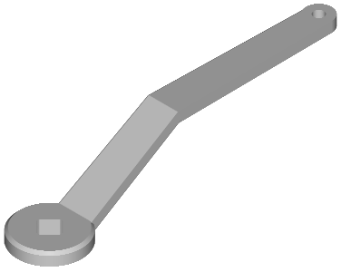


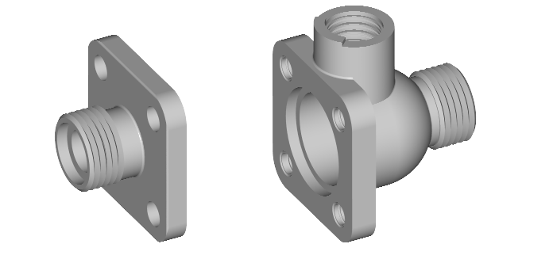
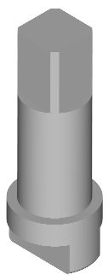
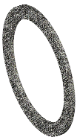
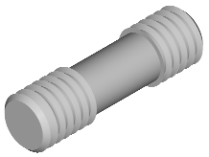
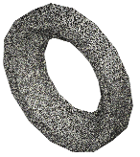

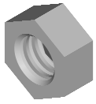
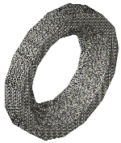
根据零件结构、加工特点，通常零件分为以下几大类:
轴类
（阀杆）
扳手13
（阀盖）
填料压紧盖11
盘类
箱体、支架类
（阀体）
填料垫8
标准件
（螺栓、销等）
阀体1
阀杆12
螺柱6
阀盖2
螺母7
调整垫5
密封圈3
阀芯4

Slide 4
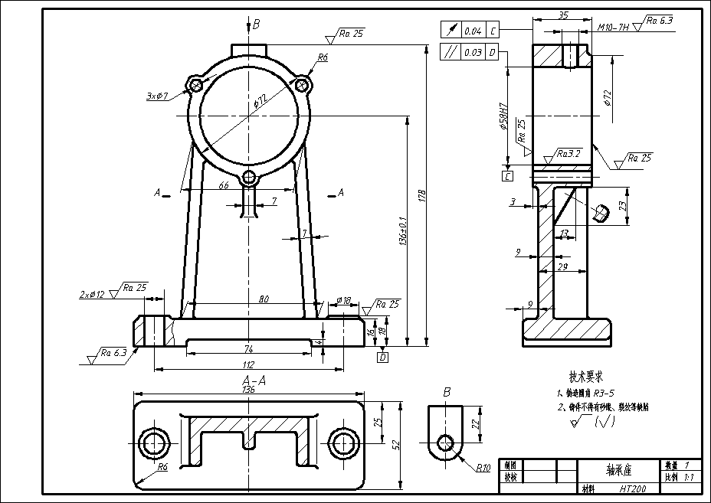
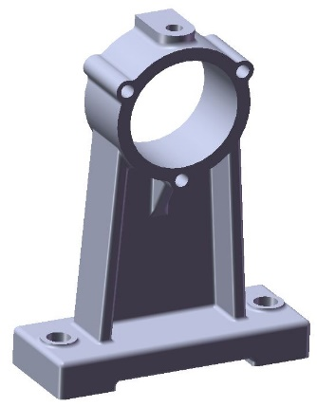
轴承座

Slide 5
2. 零件图的内容
左视图
（沿对称平面剖切的全剖视图）
1.一组视图
主视图
（局部剖视图）
包括视图、剖视图、断面图等，表达零件的结构形状
断面图
B向局部视图
俯视图
（A-A全剖视图）

Slide 6
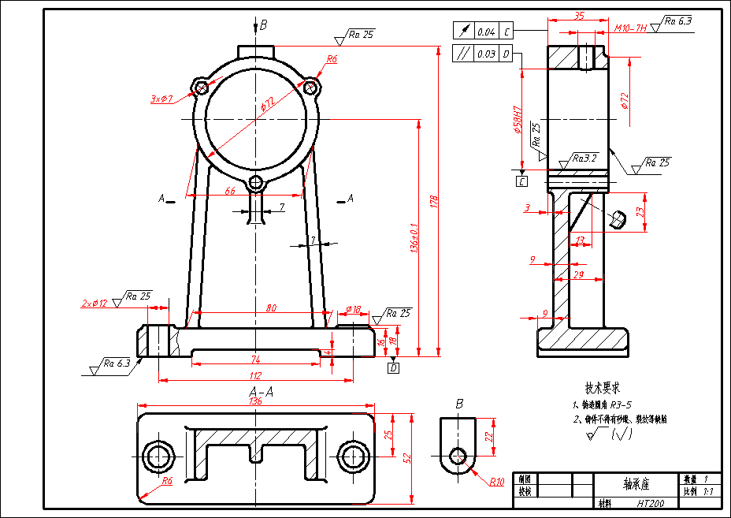
2.完整的尺寸
确定零件结构形状的大小及相对位置

Slide 7
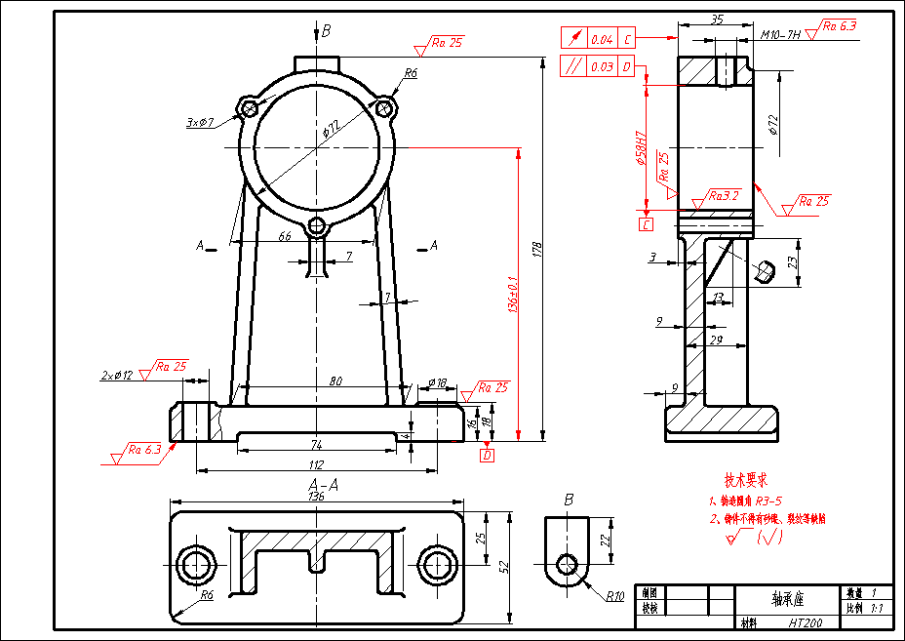
3.技术要求
端面对于孔轴线的端面圆跳动误差
说明零件在制造和检验时应达到的质量标准，如表面结构、尺寸公差、几何公差、材料及热处理等
表面结构
孔轴线对于底面的平行度误差
尺寸公差
文字说明的技术要求

Slide 8
说明零件的名称、材料、数量、图号、签署等
4.标题栏

Slide 9
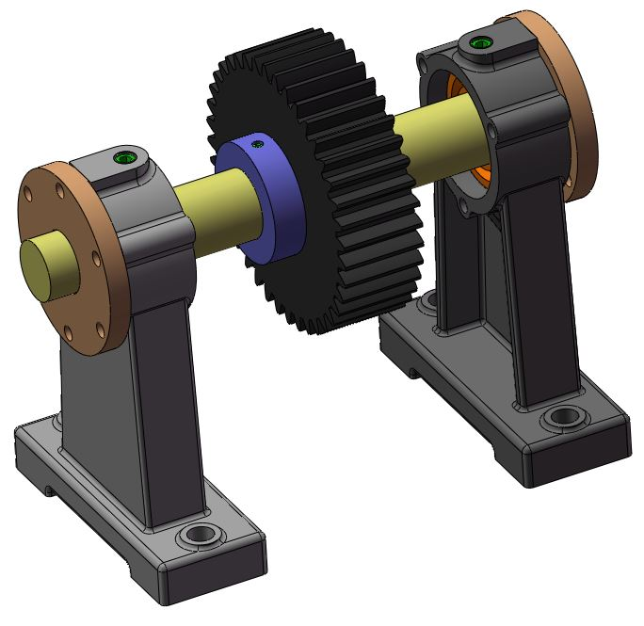

二. 零件图的画图步骤
端盖
齿轮
1、确定视图方案
轴
螺孔装油杯
3个通孔穿螺栓
轴承孔装轴承
肋板
支承板
2个通孔安装螺钉
轴承座
底板
轴承座功用说明
功能分析：支承轴及轴上零件
形体分析：轴承孔、底板、 支承板、肋板…
加工工艺：加工面轴承孔、底板底面、小孔等

Slide 10
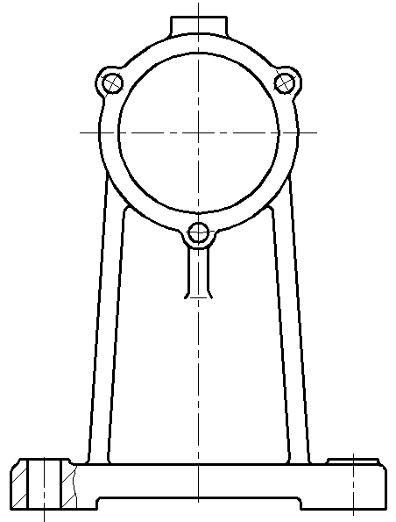
主视图的选择
零件的工作位置
主要结构的加工位置
形状特征-特征视图
主视图表达了零件的主要部分：
轴承孔的形状特征；
肋板、支承板的相对位置；
三个螺钉孔；
凸台也得到了表达。
主视图方向
主视图

Slide 11
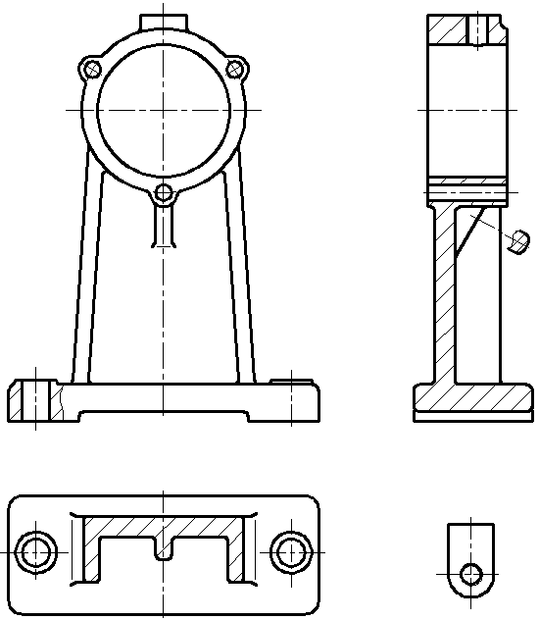
选其它视图
C
A
A－A
选全剖的左视图,表达轴承孔的内部结构及肋板形状。
俯视图采用B－B剖视图，表达肋板和底板的形状。
B
B
选择移出断面表达支承板断面及肋板断面的形状。
A
B－B
C
C向局部视图表达上面凸台的形状。

Slide 12



2、确定图幅、绘图比例
根据视图数量、物体大小，确定绘图比例和图幅大小
420
图幅：A3
比例：1：1
图框线
画图框、标题栏
297
标题栏

Slide 13
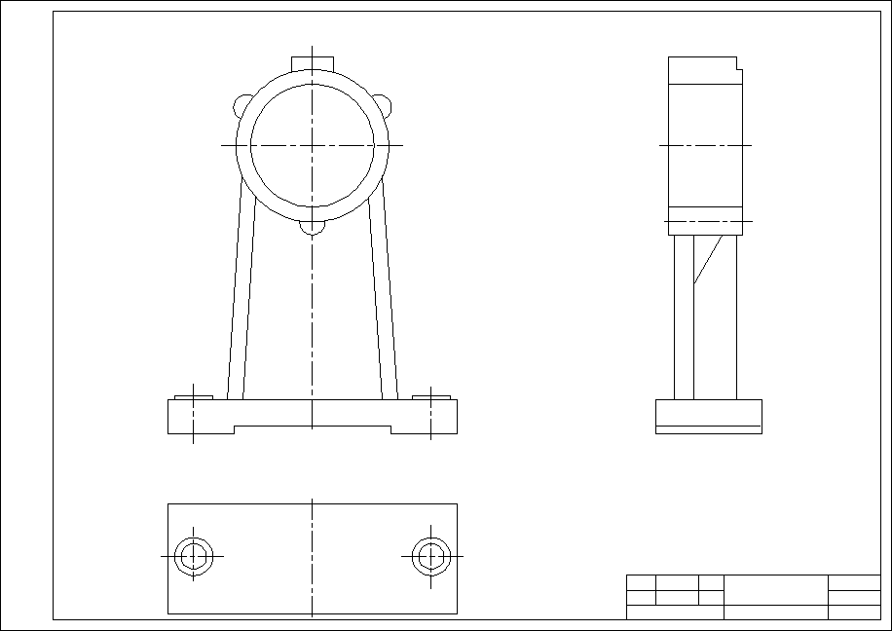
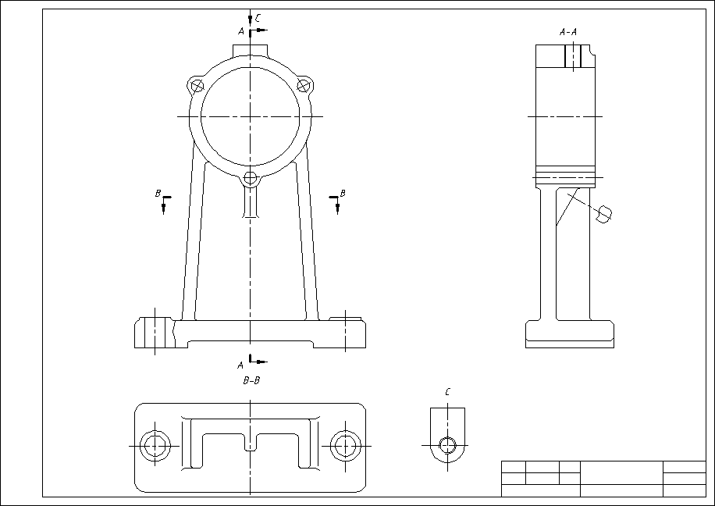
3、绘制视图
注意图面布置要匀称，并应留出标注尺寸的空间。

Slide 14
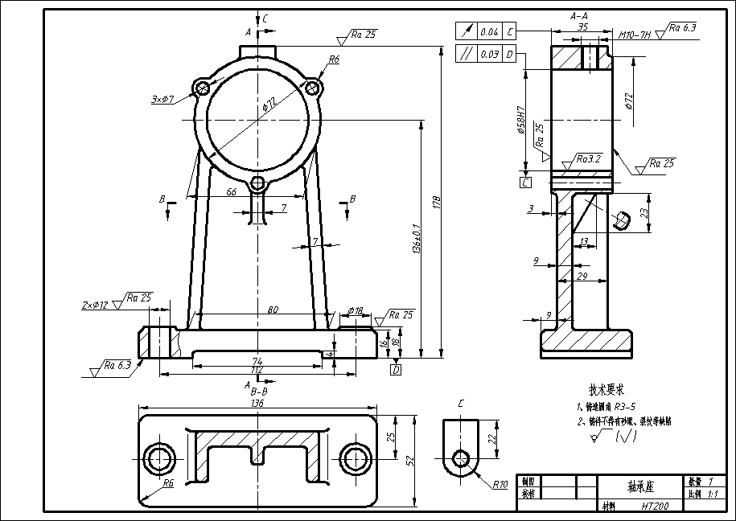
4、完成零件图
检查、描深、画剖面线
标注尺寸及技术要求（尺寸公差、表面粗糙度及形位公差等)
填写标题栏

Slide 15
三. 零件图技术要求之 表面结构
1、表面粗糙度的概念
谷
峰
在显微镜下观察表面
加工表面具有的一定间距内峰、谷所组成的微观几何形状特征称为表面粗糙度。
表面粗糙度反映零件表面的光滑程度，是衡量零件质量的标准之一。

Slide 16
规定了评定表面粗糙度的参数。下面介绍常用的两种：Ra、Rz。
Y
表面轮廓
Ra
X
Rz
O
l = 取样长度
OX — 基准线
Ra（轮廓算术平均偏差）
Rz（轮廓最大高度）
在一个取样长度内轮廓偏距（Y方向轮廓线上的点与基准线之间距离）绝对值的算术平均值。
在一个取样长度内最大轮廓峰高和最大轮廓谷深之和的高度。

Slide 17
2、表面粗糙度的符号和代号
符号
基本符号
2H
H
60°
60°
H ≈1.4h
h — 字高
加横线
表面用去除材料的方法获得(车、铣、刨、磨等）
加小圆圈
表面用不去除材料的方法获得(铸、锻、切割等）

Slide 18
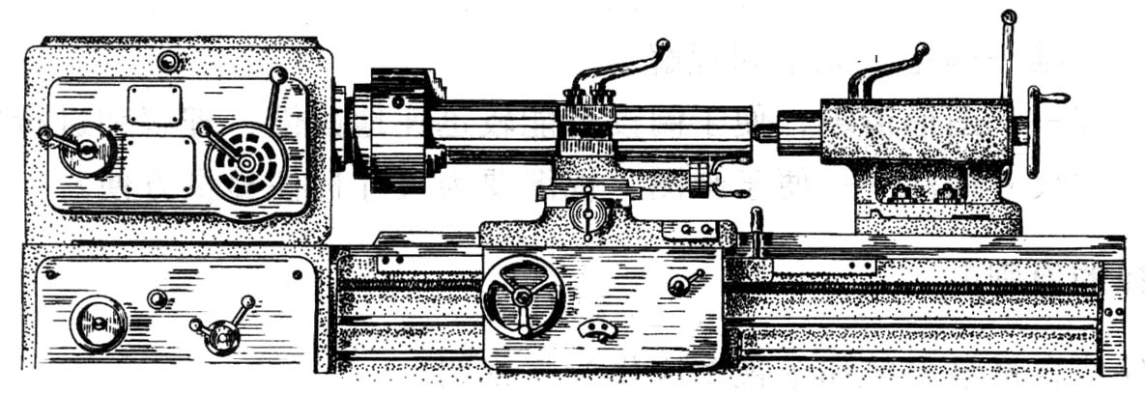
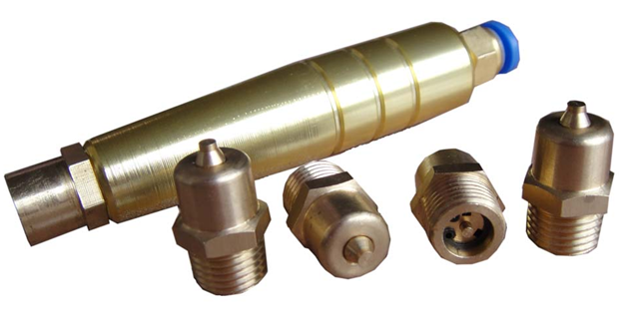
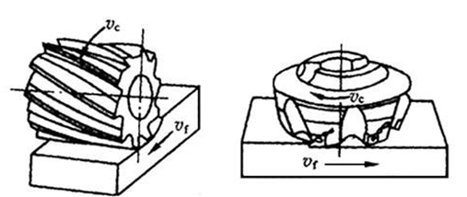
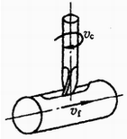
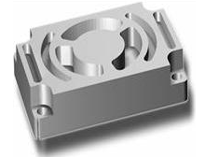
3、参数值标注
加工方法不同，可达到的零件表面粗糙度不同。
车削加工
铣削加工

Slide 19
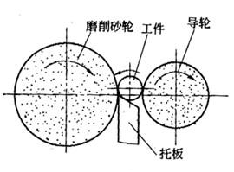
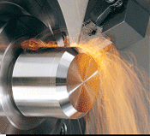
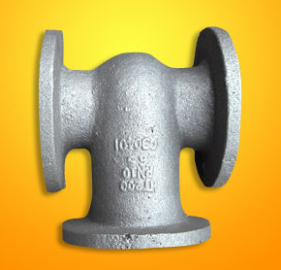
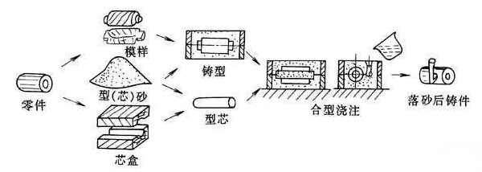
磨削加工
铸造

Slide 20
粗糙度高度参数已标准化：0.8，1.6，3.2，6.3，12.5，25…
Ra上限值为3.2μm
Ra上限值
Ra 3.2
U Ra 3.2
Ra下限值
L Ra 1.6

Slide 21
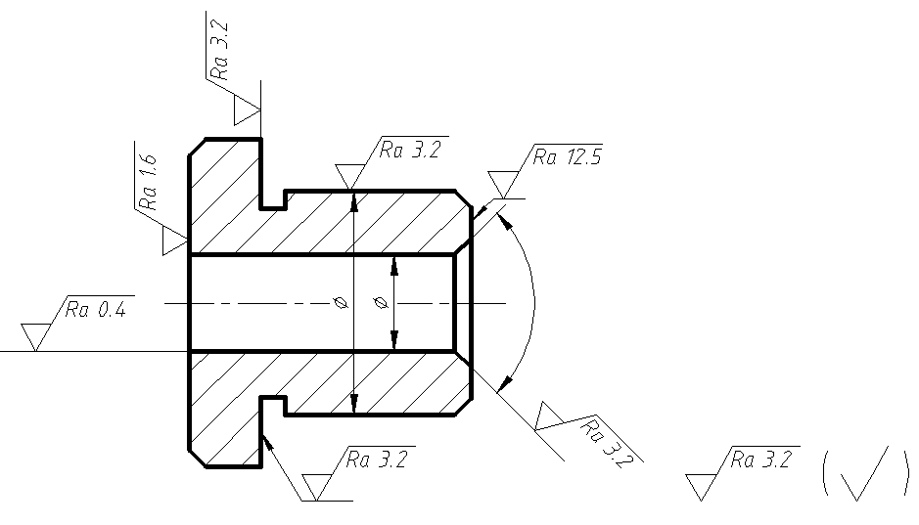
4、表面粗糙度的符号、代号在图样上的标注
基本规则：
• 每一表面只标注一次表面粗糙度符、代号，并尽量靠近有关尺寸线。
• 符号的尖端必须从材料外指向表面；
• 代号中的数字方向与尺寸数字标注相同。
注在可见轮廓线上
注在引出线上
注在可见轮廓线延长线上
注在尺寸界线上
其余表面

Slide 22
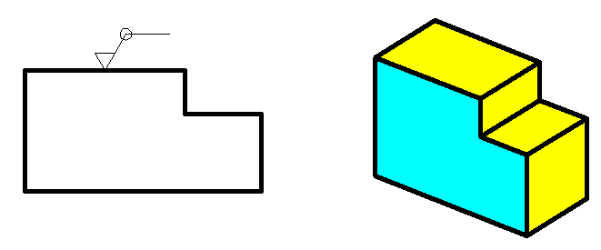
封闭轮廓的各个表面有相同的粗糙度

Slide 23
四. 零件图技术要求之 极限与配合
为保证零件的使用功能和互换性，零件的尺寸必须限定在某一精度范围内，使其不超过设定的最大极限值和最小极限值。
一批相同零件中，不经挑选和辅助加工，任取一个就可顺利地装到机器上去，并满足机器的性能要求。
加工时限制零件的功能尺寸不超过设定的最大极限值和最小极限值。它是保证零件具有互换性的措施。

Slide 24
上偏差 =
最大极限尺寸－基本尺寸。
1、术语
φ50
φ49.992
φ50.008
下偏差 =
最小极限尺寸－基本尺寸。
公称尺寸
最小极限尺寸
最大极限尺寸
最大极限尺寸≥实际尺寸≥最小极限尺寸。
公差 = 最大极限尺寸－最小极限尺寸
= 上偏差－下偏差

Slide 25
极限偏差
+0.006
–0.008
公称尺寸
上偏差
Ø 50
+0.006
–0.008
Ø50
下偏差
最大极限尺寸：50.006
最小极限尺寸：49.992
零件的实际尺寸在 50.006 与 49.992 之间均为合格
上偏差 = 50.006－50 = + 0.006
下偏差 = 49.992－50 = - 0.008
公 差 = 0.006－(-0.008) = 0.014
同一基本尺寸，公差值的大小反映了尺寸的精度和加工的难易程度。
公差值小，精度高，加工难度大；
公差值大，精度低，加工难度小。

Slide 26
2、公差带
公差带是指代表上、下偏差或最大、最小极限尺寸的两条直线所限定的一个区域。
公差带图：
零线
上偏差
公差带
+0.024
＋
+0.008
+0.008
0
0
－
-0.008
-0.006
-0.022
Φ50
下偏差
公称 尺寸
+0.024
-0.006
例:
Φ50±0.008
Φ50
+0.008
Φ50
-0.022
公差带图可以直观地表示出公差的大小及公差带相对于零线的位置。

Slide 27
3、标准公差和基本偏差
⑴ 标准公差——将公差带的宽度标准化
代号：IT
确定公差带大小（即公差带的宽度）
IT01、IT0、IT1、IT2、• • • • • • IT18
构成20个标准公差等级；数字递增，精度依次降低。
例：
Ø50
IT7：25 m
IT9：62 m

Slide 28
（2）基本偏差——将公差带的位置标准化
标准公差
基本偏差
（下偏差）
+
–
0
公称尺寸
基本偏差
（上偏差）
标准公差
确定公差带相对零线位置的那个偏差称为基本偏差。一般以靠近零线的那个偏差来确定。
孔、轴各 28 个基本偏差构成基本偏差系列

Slide 29
基本偏差系列示意图
A
B
+
-
C
CD
D
E
K
0
EF
F
M
N
P
孔
FG
G
H
R
S
T
U
J
JS
V
X
Y
Z
ZA
ZB
ZC
用拉丁字母表示，孔为大写，轴为小写。
zc
+
-
za
zb
y
z
0
fg
g
h
u
v
x
轴
ef
f
m
n
p
r
s
t
d
e
k
c
cd
j
js
b
a

Slide 30
（3）公差带代号
组成
由基本偏差的字母和标准公差等级的数字组成
H9
基本偏差的字母
标准公差等级的数字
例：
孔的公称尺寸： Ø50
基本偏差： H
标准公差等级： IT9
公差带代号
Ø50 H9
查表即可得到公差带
上偏差：＋0.062
下偏差： 0

Slide 31
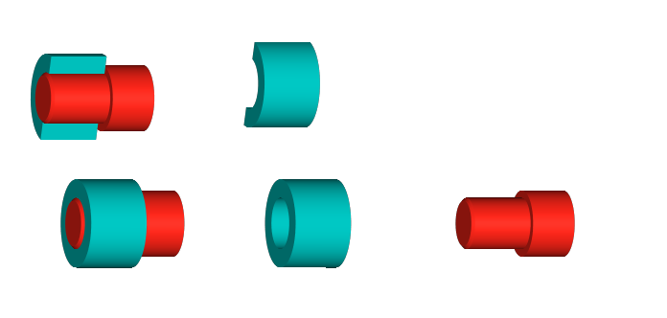
4、配合
公称尺寸相同、相互结合的孔与轴公差带之间的关系称为配合。
配合
φ20
φ20

Slide 32
配合种类
孔的公差带在
轴的公差带之上
孔公差带
孔公差带
间隙配合
零线
轴公差带
轴公差带
轴的公差带在
孔的公差带之上
轴公差带
轴公差带
过盈配合
零线
孔公差带
孔公差带
孔公差带
轴公差带
过渡配合
轴公差带
零线
轴公差带
孔的公差带与
轴的公差带相互交叠

Slide 33
A
B
+
-
C
CD
D
E
K
0
EF
F
M
N
P
孔
FG
G
H
R
S
T
U
J
JS
V
X
Y
Z
ZA
ZB
ZC
间隙配合
过盈配合
zc
+
-
za
zb
y
z
0
fg
g
h
u
v
x
轴
ef
f
m
n
p
r
s
t
d
e
k
c
cd
j
js
b
a

